Slide 1



面向传热与流动协同优化的液冷板双目标拓扑优化研究
——以液氢为散热材料
汇报人：刘晓龙
邮箱：xiaolong.liu@nuaa.edu.cn

Slide 2

目录
01
研究意义
02
研究内容
03
研究方案与模型构建
04
研究进展与前瞻
1

Slide 3



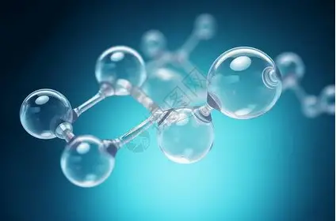
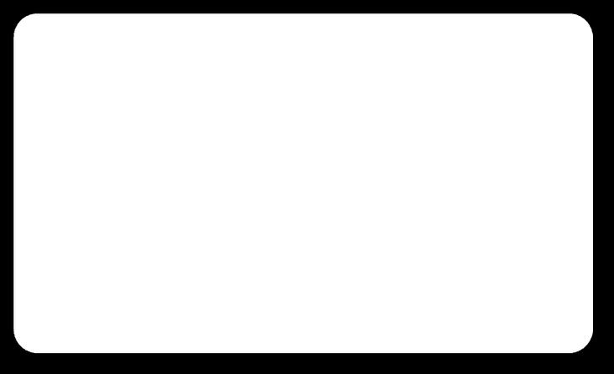
1
从水到液氢：散热材料革命
传统水冷的局限
传统水冷系统在面对数据中心、聚变堆、航天器等领域的千瓦级热流时，已逐渐达到性能极限，无法满足日益增长的散热需求。
液氢的优势
面临的挑战
液氢具有低粘度、高比热容和超低温特性，能够有效提升散热效率，同时兼顾轻量化设计，为散热材料的升级提供了新的方向。
液氢散热材料的使用带来了热安全、流阻、结构耦合等一系列新挑战，需要通过拓扑优化等先进技术来解决这些问题。
2

Slide 4






1
拓扑优化为何是破局之钥
拓扑优化的核心思想
与水冷散热器设计的对比
实现传热最大化
拓扑优化能够在热流耦合场中自动寻找最优材料分布，避免传统设计中的人为假设，为散热器设计提供更科学的解决方案。
与水冷散热器设计相比，液氢在物理属性上包括动力粘度、热容、导热系数、初始温度等许多方面有着极大的不同，导致其相较于水冷拓扑优化来讲需要考虑和调试的内容更复杂。
通过拓扑优化，可以在同等压降预算下实现传热最大化，为液氢散热器的设计提供更高效、更灵活的思路。
3
Notes:
高空发电技术是一种通过捕获近地面层以上（通常 500 米至 3000 米）稳定强风进行发电的创新能源方案。其核心优势在于高空风能密度大（可达地面的 20-100 倍）、风向稳定（年发电时间超 6500 小时），且环境影响较小。

Slide 5
1
液氢散热全球研究现状
1. NASA Glenn 2016年在“Hydrogen Heat Exchanger for Electric Aircraft”项目中，采用印刷电路板换热器（PCHE）实现液氢-氦双回路散热，单点热流480 W cm-2，但压降高达1.2 MPa，且未对通道形状进行系统优化。
2. 2020年，MIT陈刚组首次将Level-Set TO引入液氮（LN2）微通道，以有效热阻最小为目标，得到树状分叉通道，CHF提升38 %，但研究假设单相、常物性，且未考虑沸腾。
3. 2022年，瑞典KTH在COMSOL中采用Brinkman-Forchheimer-Darcy方程描述两相流动，通过变密度法抑制“灰度”，对CO2两相散热器进行TO，结果表明：当目标函数加入“汽相体积分数罚函数”后，可避免局部蒸干，但低温氢物性差异大，其结论不能直接外推。、
4. 2021年，日本大阪大学采用SIMP（Solid Isotropic Material with Penalization）法，以最小柔度为目标，对液氢涡轮叶片进行拓扑优化，发现最优构型呈现“空心-加筋”特征，显著降低应力集中；然而，其热边界条件为给定热通量，未与流动共轭求解，且忽略了氢浓度-应力耦合扩散。
综上，目前尚未出现“液氢-两相-共轭传热-拓扑优化”一体化研究
4
Notes:
高空发电技术是一种通过捕获近地面层以上（通常 500 米至 3000 米）稳定强风进行发电的创新能源方案。其核心优势在于高空风能密度大（可达地面的 20-100 倍）、风向稳定（年发电时间超 6500 小时），且环境影响较小。

Slide 6
目录
01
研究意义
02
研究内容
03
研究方案与模型构建
04
研究进展与前瞻
5

Slide 7

2
研究总目标与分阶段指标
总目标
01
把液氢作为散热材料进行COMSOL二维建模，并且调整各个参数对模型进行拓扑优化，得到优化流道。
研究目标
建立水冷散热器的二维拓扑优化模型。
基于水冷基础上调整材料为液氢，并且对各个参数（物理属性、物理场选择和雷诺数等）进行调整以便能够适合液氢进行计算。
比较不同条件下液氢散热器的性能结果
02
各阶段目标
6

Slide 8
目录
01
研究意义
02
研究内容
03
研究方案与模型构建
04
研究进展与前瞻
7

Slide 9
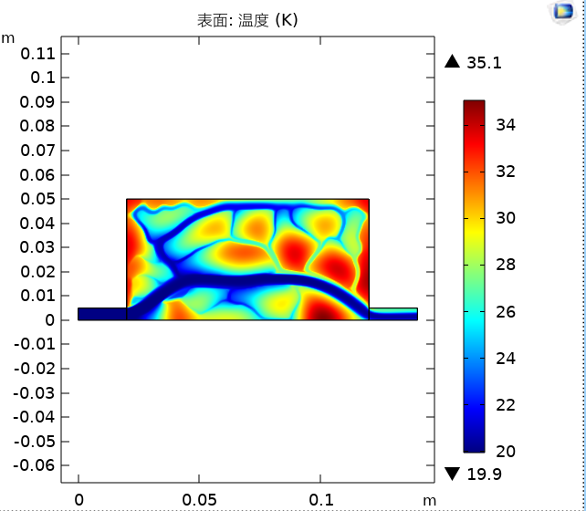

3
COMSOL拓扑优化框架
结构设计与控制方程构建
在COMSOL建立基础的二维几何模型，并且选用热流耦合设计的控制方程（流体流动控制方程和传热控制方程）。
目标函数与边界条件设置
采用双目标函数，并且设置体积分数进行约束。
插值函数与过滤投影
用达西法对材料密度、热容、导热系数和逆渗透率进行插值，并且采用亥姆霍兹过滤器进行投影过滤。
8

Slide 10
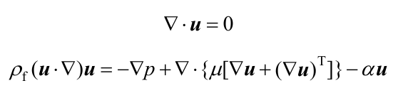
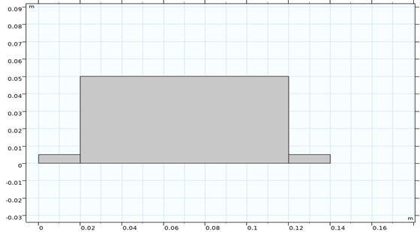



3
结构设计与控制方程构建
控制方程构建
01
02
采用二维对称进行研究，左右两端设置为入口与出口，尺寸为2*0.5cm，中间为设计层，尺寸为10*5cm。
流动控制方程：
结构设计
控制方程构建
传热控制方程：
固体传热：
流体传热：
整合为一个传热方程：
9

Slide 11
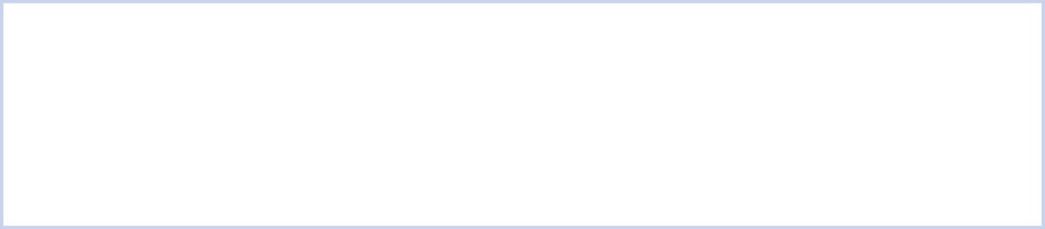
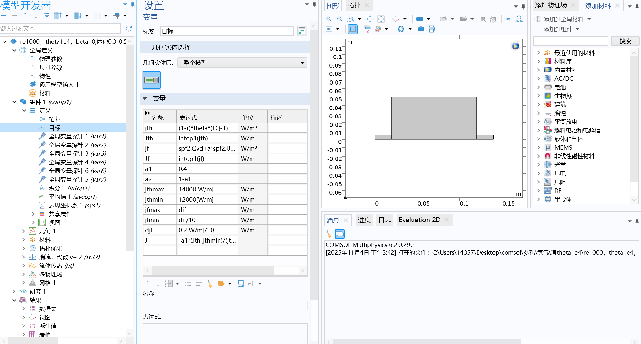



3
双目标函数与约束条件
双目标函数
建立以设计层传热性能最大化为主目标、流动性能（总耗散量最小化）为副目标的双目标加权函数，实现散热器的综合优化。
-a1*(Jth-jthmin)/(jthmax-jthmin)+a2*(Jf-jfmin)/(jfmax-jfmin)
权重调整策略
其中a1和a2分别为传热性能和流动性能的权重因子，其加和为1，本研究通过改变权重因子分析其最终结果有何不同。
约束条件
设置体积分数上限为0.5，确保优化结果的合理性。
10

Slide 12
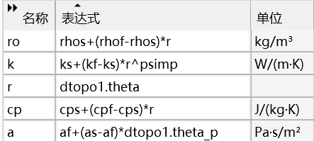
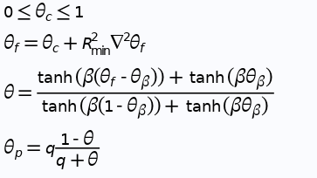
3
插值与过滤
插值公式
过滤投影
采用亥姆霍兹过滤器和双曲正切投影，过滤半径为Rmin，投影斜率为beta，投影点为0.5。
在 COMSOL 拓扑优化中，投影斜率（β） 是双曲正切投影函数的核心参数，其作用是控制材料密度在“实体-空腔”界面处的过渡陡峭程度。β 越大，界面越“锐利”，灰度单元越少，拓扑边界越清晰；但过大容易造成数值奇异、局部极值和收敛困难。
11

Slide 13
目录
01
研究意义
02
研究内容
03
研究方案与模型构建
04
研究进展与前瞻
12

Slide 14
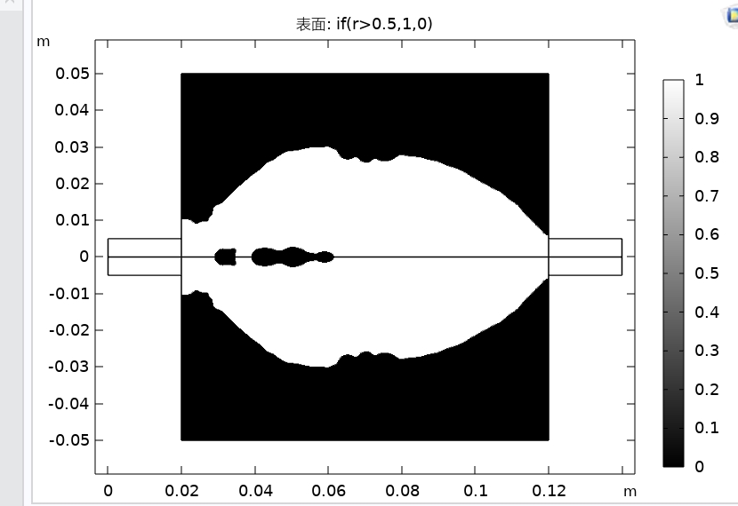
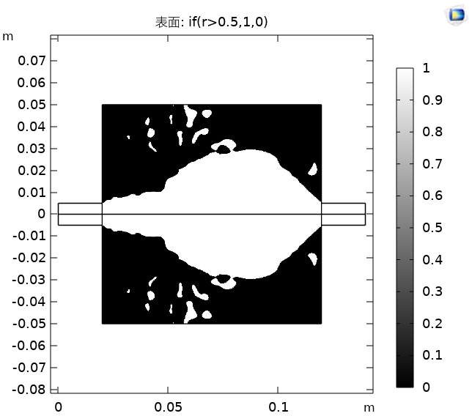
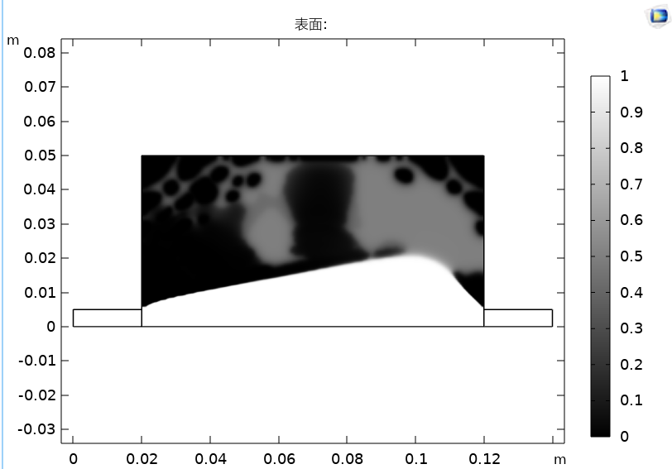
4
液氢散热器（层流结果）
雷诺数50
雷诺数70
雷诺数100
13
Notes:
中国科学院院士欧阳明高指出，硫化物全固态电池正成为国际主流路线，2025-2027年将聚焦200-300Wh/kg的石墨/低硅负极体系，2030年突破500Wh/kg锂金属负极体系。这种技术演进路径与低空经济对电池性能的需求高度契合。

Slide 15
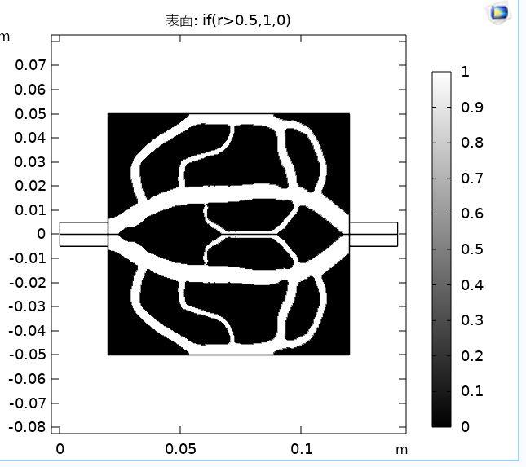
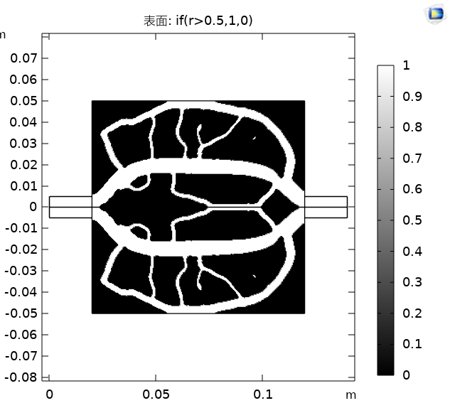
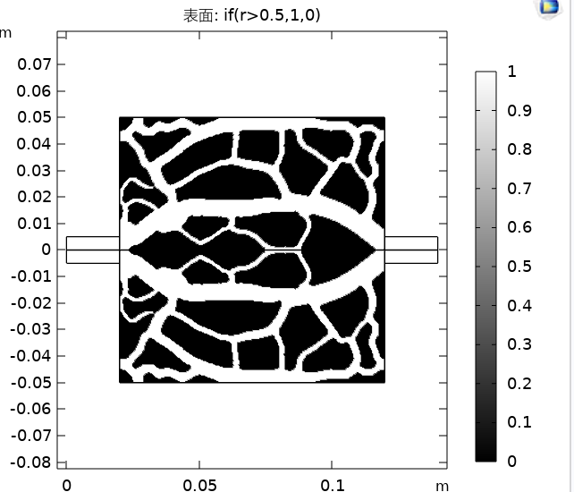
4
液氢散热器（湍流结果，代数y+2）
体积约束0.3-0.5
权重因子0.4：0.6
meshsz=h1/12
Rmin=meshsz*2.5
体积约束0.3-0.5
权重因子0.4：0.6
meshsz=h1/12
Rmin=meshsz*2
体积约束0.4-0.5
权重因子0.4：0.6
meshsz=h1/12
Rmin=meshsz*2
14
Notes:
中国科学院院士欧阳明高指出，硫化物全固态电池正成为国际主流路线，2025-2027年将聚焦200-300Wh/kg的石墨/低硅负极体系，2030年突破500Wh/kg锂金属负极体系。这种技术演进路径与低空经济对电池性能的需求高度契合。

Slide 16
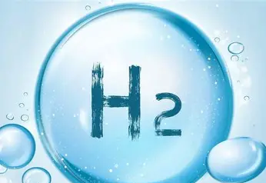
4
待解决问题
1.本研究基于稳定性，设置液氢的物理属性为固定值，未考虑其物性随着温度的改变而变化（相变）。
2.在把水替代为液氢过程中，需要调整各个参数以便适合液氢，在许多情况下会进行报错，调试过程非常复杂。
3.液氢作为散热材料下选择层流物理场导致流道结果十分简单，只在设计层的下半部分进行拓扑，湍流模型不同导致的拓扑结果也有不同，有些未能成功优化出结果。。
4.现阶段为调试出结果选择液氢，那选择氢气呢？氢气的密度较于液氢又下降了很大幅度，结果收敛性非常差如何解决？
5.现有的拓扑优化几乎都是研究水冷，对氢和其他的清洁能源的研究少之又少，所能寻找的案例和帮助有限。
6.现有阶段湍流结果纯流体流道偏向入口方向，整体的流道形状还需调整。
15

Slide 17

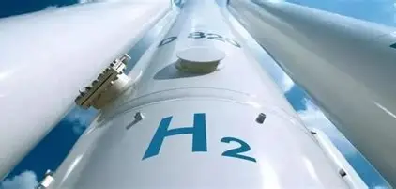
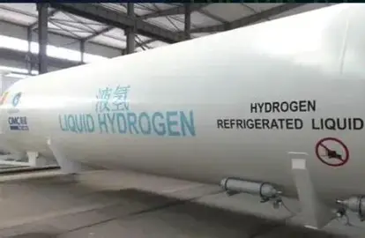
4
总结与行业展望
研究成果总结
液氢拓扑优化在超算冷却、氢燃料重卡、航天器电子舱等场景具有显著的经济性和碳减排潜力，为行业提供了新的思路。
市场前景
行业呼吁
预测五年内千瓦级液氢散热模组市场规模可达十亿元，液氢散热器的市场前景广阔。
呼吁产业链协同推进标准化与规模化应用，共同推动液氢散热器技术的发展和普及。
16

Slide 18

敬请批评指正！
“六秩电机耕耘路，一流学报守初心”

